Slide 1
第3章 有穷自动机
编译原理 陈炬桦
isscjh@mail.sysu.edu.cn

Slide 2
作业
理论：Cconline.sysu.edu.cn
编译器构造实验：soj.sysu.edu.cn
QQ: 597371232
isscjh@mail.sysu.edu.cn

Slide 3

有穷自动机的形式定义
定义3.1 一个确定型有穷自动机DFA是一个五元组
DFA=（Q ,Σ , t, q0, F）
Q：非空有穷状态集；
Σ：有穷输入字母表；
t：是一个单值映射 t(q,a) → q’
q0：开始状态， q0∈Q
F：非空终止状态集 F Q

Slide 4
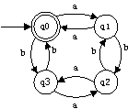
DFA状态转换(左表)图
 | a | b
q0 | q1 | q3
q1 | q0 | q2
q2 | q3 | q1
q3 | q2 | q0

Slide 5
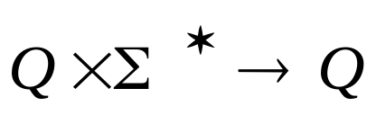
有穷自动机的扩充的映射
定义 3.2 DFA=（Q ,Σ , t, q0, F）
扩充的映射
t： 定义为
① t(q,ε)=q
② t(q,aα)= t(t(q,a),α)
定义 3.3 DFA=（Q ,Σ , t, q0, F），
如果 t(q0,α)=q∈F，称α为DFA接收。
定义 3.4 两个有穷自动机A1和A2，
如果L(A1)=L(A2)，则称自动机A1与A2等价。

Slide 6
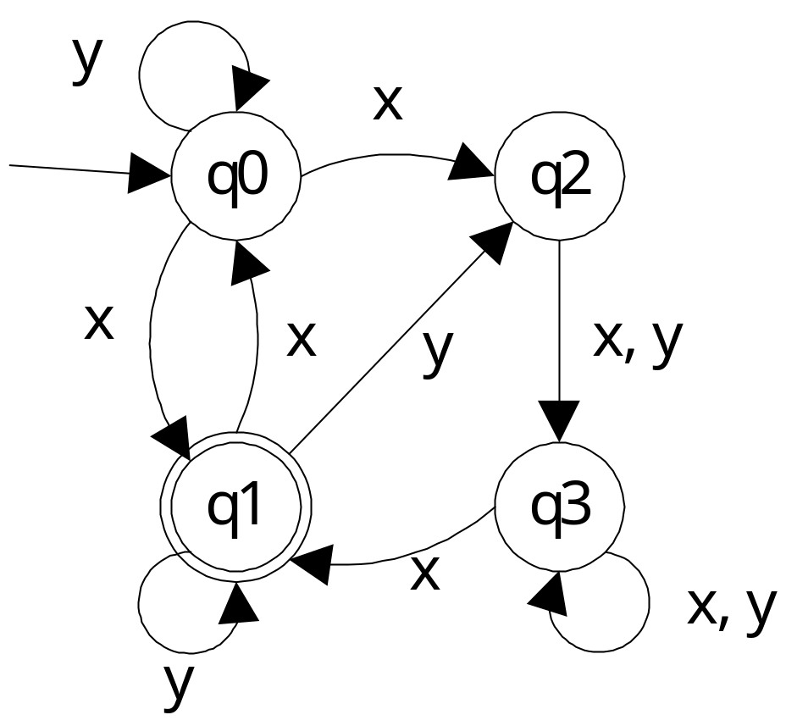

非确定型有穷自动机NDFA
定义 3.5 一个非确定型有穷自动机NDFA是一个五元组
NDFA=(Q ,Σ , t, Q0, F)
t：是一个多值映射
Q0：开始状态集,
Q0 Q
例3.6 NDFA

Slide 7
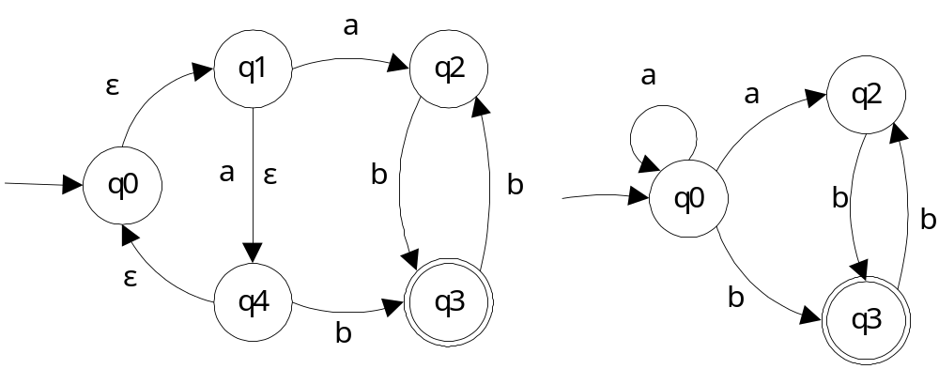
NDFA到DFA的转换
空移环路的寻找和消除

Slide 8
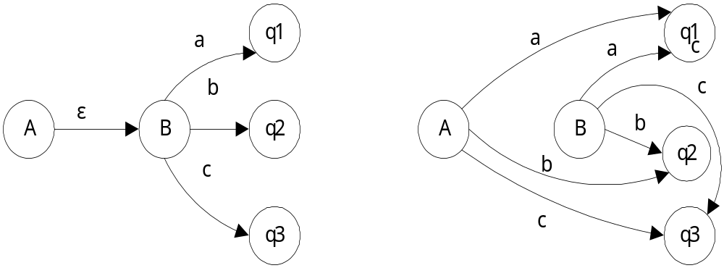
NDFA到DFA的转换
消除空移
如果B是终止状态，置A为终止状态；
如果A是开始状态，置B为开始状态；

Slide 9
确定化——子集法
设NDFA A=（Q ,Σ , t, Q0, F）设一个非确定型有穷自动机，它的语言为L（A）,可以构造一个与它等价的确定型有穷自动机
DFA A’=（Q ,Σ , t, q0, F）,
L（A）= L（A’）

Slide 10
确定化——造表法
 | x | y
[q0] | [q1,q2] | [q0]
[q1,q2] | [q0,q3] | [q1,q2,q3]
[q0,q3] | [q1,q2,q3] | [q0,q3]
[q1,q2,q3] | [q0,q1,q3] | [q1,q2,q3]
[q0,q1,q3] | [q0,q1,q2,q3] | [q0,q1,q2,q3]
[q0,q1,q2,q3] | [q0,q1,q2,q3] | [q0,q1,q2,q3]

Slide 11
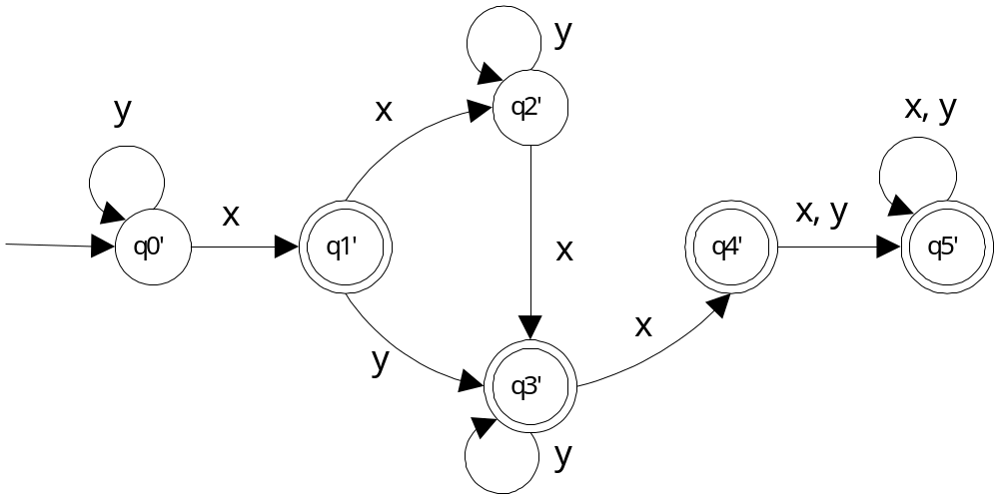
 |  | x |  | y
[q0] | q0’ | [q1,q2] | q1’ | [q0] | q0’
[q1,q2] | q1’ | [q0,q3] | q2’ | [q1,q2,q3] | q3’
[q0,q3] | q2’ | [q1,q2,q3] | q3’ | [q0,q3] | q2’
[q1,q2,q3] | q3’ | [q0,q1,q3] | q4’ | [q1,q2,q3] | q3’
[q0,q1,q3] | q4’ | [q0,q1,q2,q3] | q5’ | [q0,q1,q2,q3] | q5’
[q0,q1,q2,q3] | q5’ | [q0,q1,q2,q3] | q5’ | [q0,q1,q2,q3] | q5’

Slide 12
εNDFA的确定化
εNDFA=（Q ,Σ∪{ε}, t, Q0, F）
定义 3.8 状态子集 I的ε-闭包，
ε-closure (I)={q | t (I, ε)=q}
定义 3.9 Ia=ε-closure (J)，其中J=t (I,a)

Slide 13
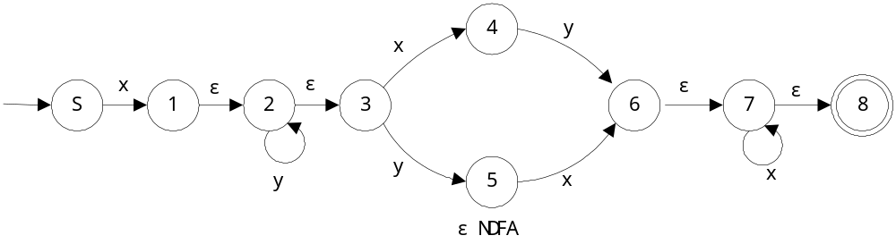
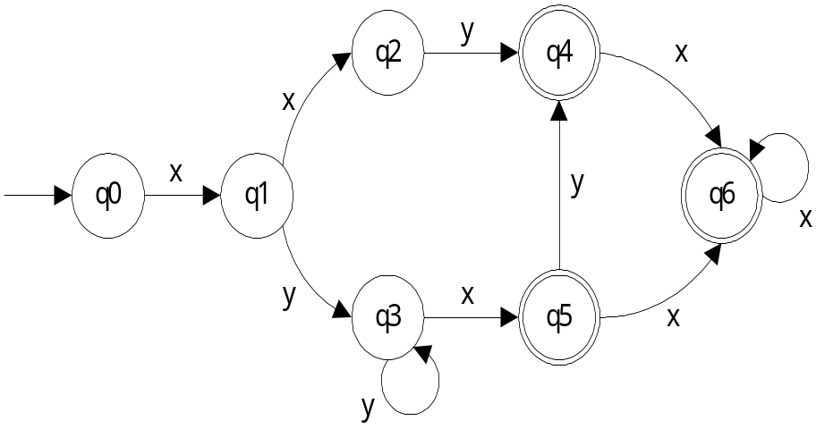
εNDFA的确定化举例
 |  |  | Ix |  | Iy
0 | [S] | 1 | [1,2,3]
1 | [1,2,3] | 2 | [4] | 3 | [2,3,5]
2 | [4] |  |  | 4 | [6,7,8]
3 | [2,3,5] | 5 | [4,6,7,8] | 3 | [2,3,5]
4 | [6,7,8] | 6 | [7,8]
5 | [4,6,7,8] | 6 | [7,8] | 4 | [6,7,8]
6 | [7,8] | 6 | [7,8]

Slide 14
DFA的化简
<1> 终止状态与非终止状态可区分的，分成子集
<2> 对所有子集对所有输入符号判断，如果可区分则分解子集
<3> 如果<2>有分解子集，转<2>，否则结束。
从化简的DFA到程序设计

Slide 15
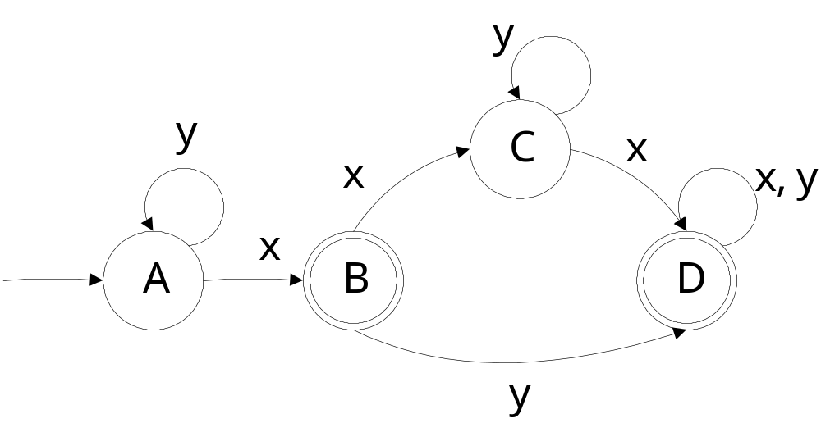
DFA的化简举例
 |  | x | y
A | 0, 2 | 0,2 BB | 0,2 AA
B | 1,3,4,5 | 1,3,4,5 ABBB
A | 0, 2 | 0, 2 B C
B | 1
C | 3,4,5
A | 0
B | 1
C | 2
D | 3,4,5 | 3,4,5 DDD | 3,4,5 DDD

Slide 16
正规文法与有穷自动机
从正规文法到FA
G={VN，VT，P，S}
FA=（Q ,Σ , t, q0, F）
q0={S}
Σ= VT
在FA增加一个终止状态Z，F={Z}, Q =VN∪F
A→aB=>t(A,a)=B；
A→a=>t(A,a)=Z

Slide 17
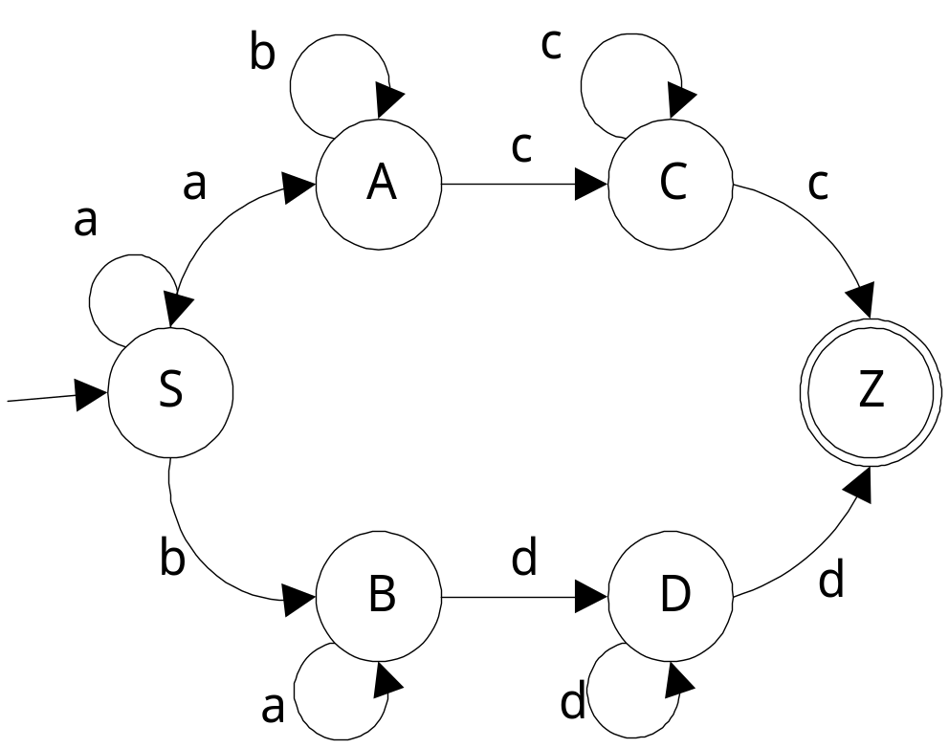
正规文法与有穷自动机举例
从正规文法到FA
例3.14 G19[S]：
S→aS | aA | bB
A→bA | cC
B→aB | dD
C→cC | c
D→dD | d

Slide 18
正规文法与有穷自动机
从FA到正规文法
FA=（Q ,Σ , t, q0, F)
G=(VN，VT，P，S)
VN=Q
VT=Σ
S=q0
t(A,a)=B =>A→aB,
如果A∈F, A→ε

Slide 19
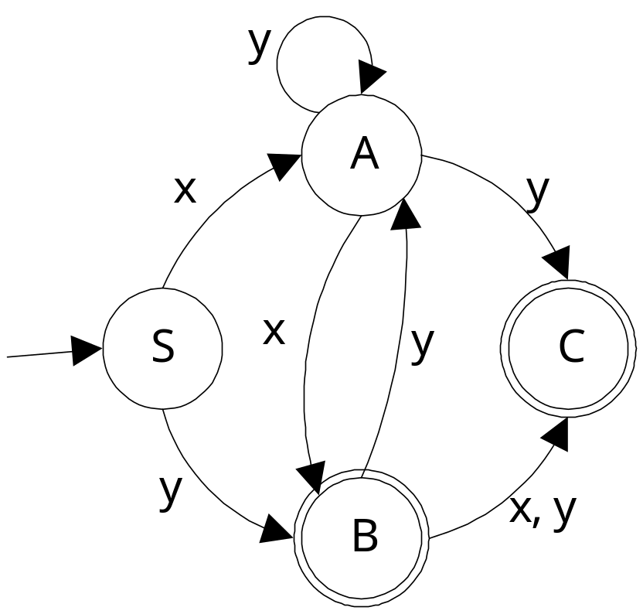
正规文法与有穷自动机举例
从FA到正规文法
例3.15
G20[S]：
S→xA | yB
A→yA | yC | xB
B→xC | yC | yA |ε
C→ε

Slide 20
正规表达式的定义
定义 3.12 字母表Σ上的正规表达式和正规集递归定义如下
符号 | 正规表达式 | 正规集
a∈Σ | a | { a }
ε | ε | {ε}
 | φ | {Φ}
 | e1与e2 | L(e1)与L(e2)
 | e1 | e2 | L(e1 | e2)= L(e1 )∪L( e2)
 | e1. e2 | L(e1 . e2)= L(e1 ) L( e2)
 | ( e1 )* | L(( e1 )*)= L( e1 )*

Slide 21
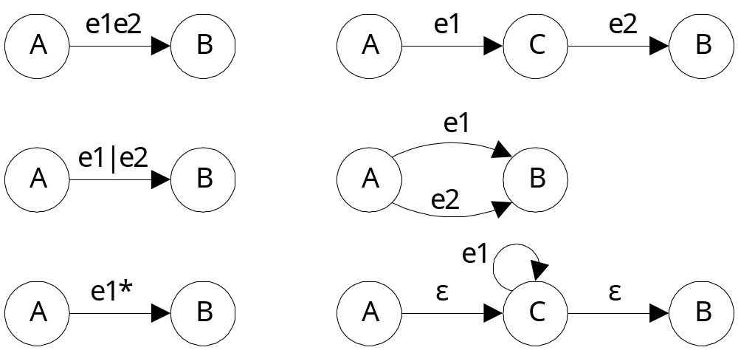
正规表达式到NDFA的转换

Slide 22
正规表达式到NDFA的转换举例
xy*(xy|yx)x*
S
Z
xy|yx
x
y*
x*
S
Z
xy
x
ε
ε
ε
ε
S
Z
yx
y
x
4
y
x
x
ε
ε
ε
ε
S
1
2
3
6
7
Z
y
x
x
5
y
εNDFA

Slide 23
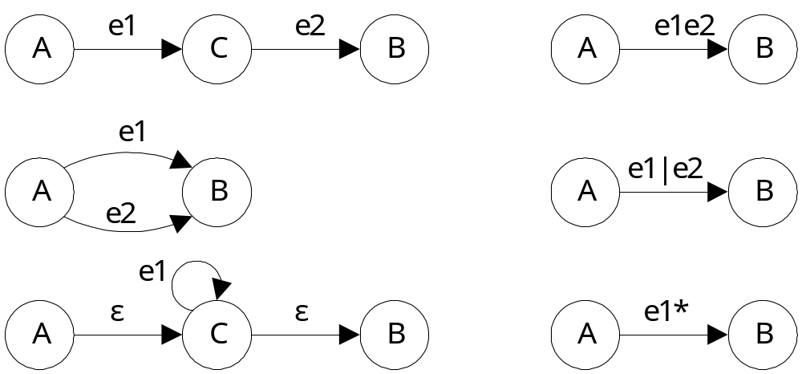
NDFA到正规表达式的转换

Slide 24
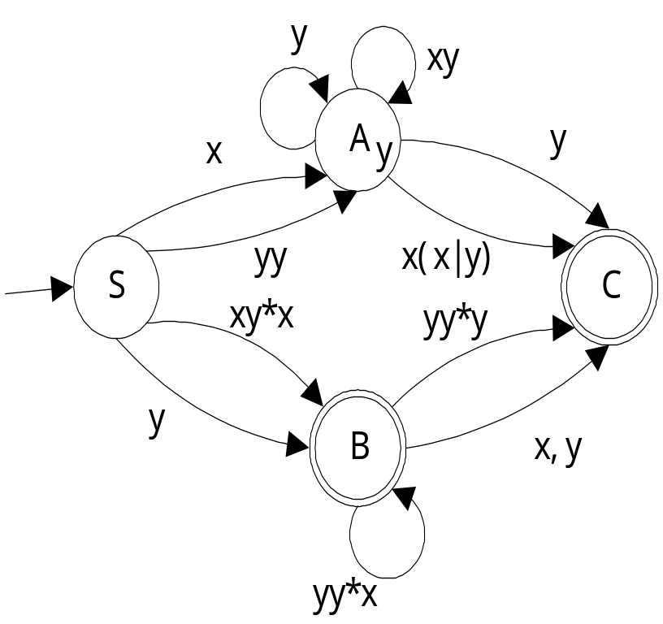
NDFA到正规表达式的转换
[(x!yy)(y|xy)*(y|x(x|y)]|[(y|xy*x)(yy*x)*(yy*y|x|y)]

Slide 25
正规文法到正规表达式
规则：
U→αV，V→β 转换为 U→αβ
U→αU|β 转换为 U→α*β
U→α|β 转换为 U→α|β

Slide 26
正规文法到正规表达式举例
S→aS | (a b* c c* c | b a*d d*d)
→a* a b* c c* c | a*b a*d d*d
A→bA | c c* c
→b* c c* c
B→aB | d d*d
→a*d d*d
C→c* c
D→d*d
S→aS | aA | bB
A→bA | cC
B→aB | dD
C→cC|c
D→dD | d

Slide 27
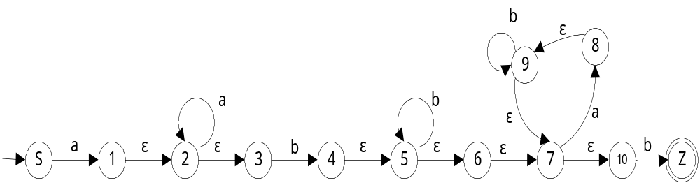
举例
①构造该正则式所对应的NFA(画出转换图)
设字母表∑：{a, b}，给出∑上的一个正则式aa*bb*(ab*)*b 。
①构造该正则式所对应的NFA(画出转换图)
②将所求的NFA确定化(画出DFA的转换图)
③将所求的DFA最小化(画出极小化后的转换图)；

Slide 28
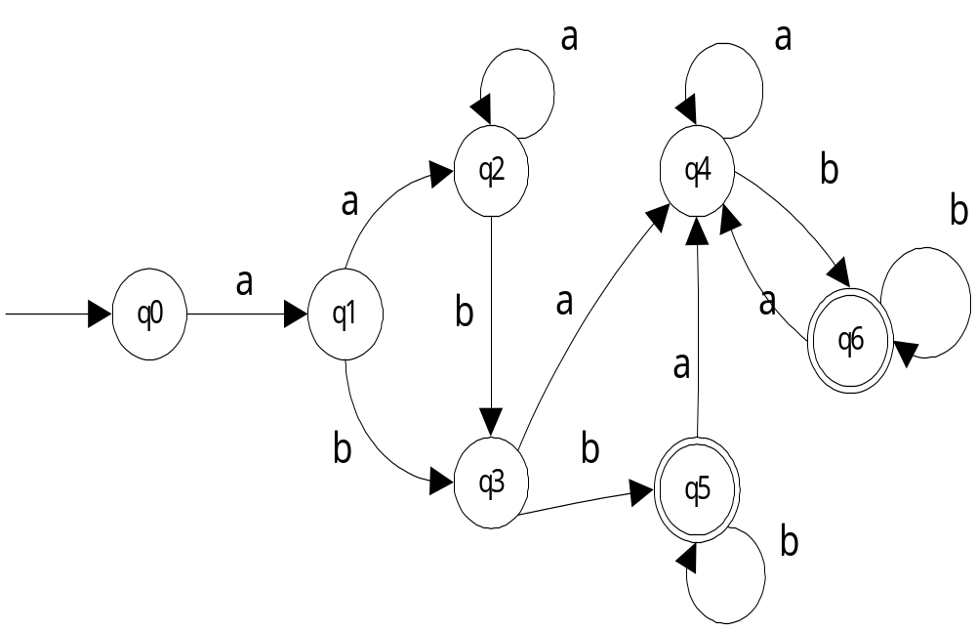
②将所求的NFA确定化(画出DFA的转换图)
 |  | a |  | b
q0 | [S] | q1 | [1,2,3]
q1 | [1,2,3] | q2 | [2,3] | q3 | [4,5,6,7,10]
q2 | [2,3] | q2 | [2,3] | q3 | [4,5,6,7,10]
q3 | [4,5,6,7,10] | q4 | [8,9,7,10] | q5 | [5,6,7 10,Z]
q4 | [8,9,7,10] | q4 | [8,9,7,10] | q6 | [9,7,10,Z]
q5 | [5,6,7 10,Z] | q4 | [8,9,7,10] | q5 | [5,6,7 10,Z]
q6 | [9,7,10,Z] | q4 | [8,9,7,10] | q6 | [9,7,10,Z]

Slide 29
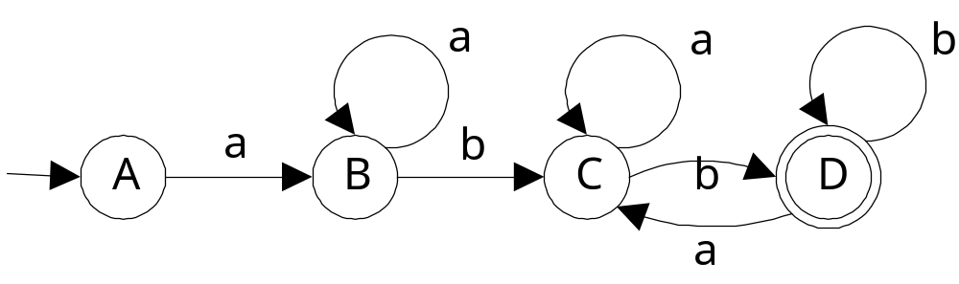
 | a | b
A | 0 1 2 3 4 | 0 1 2 3 4
 | AAAAA | XAABB
B | 5 6
A | 0
B | 1 2 | 1 2
 | BB | CC
C | 3 4 | 3 4
 | CC | DD
D | 5 6 | 5 6
 | CC | DD

Slide 30
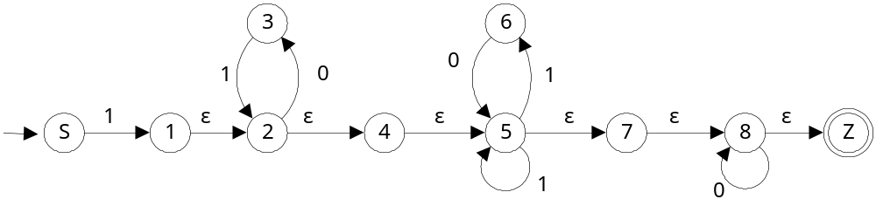
举例
①构造该正则式所对应的NFA(画出转换图)
设字母表∑：{0，1}，给出∑上的一个正则式
1（01）* (10|1) * 0 *。
①构造该正则式所对应的NFA(画出转换图)；
②将所求的NFA确定化(画出DFA的转换图)；
③将所求的DFA最小化(画出极小化后的转换图)；

Slide 31
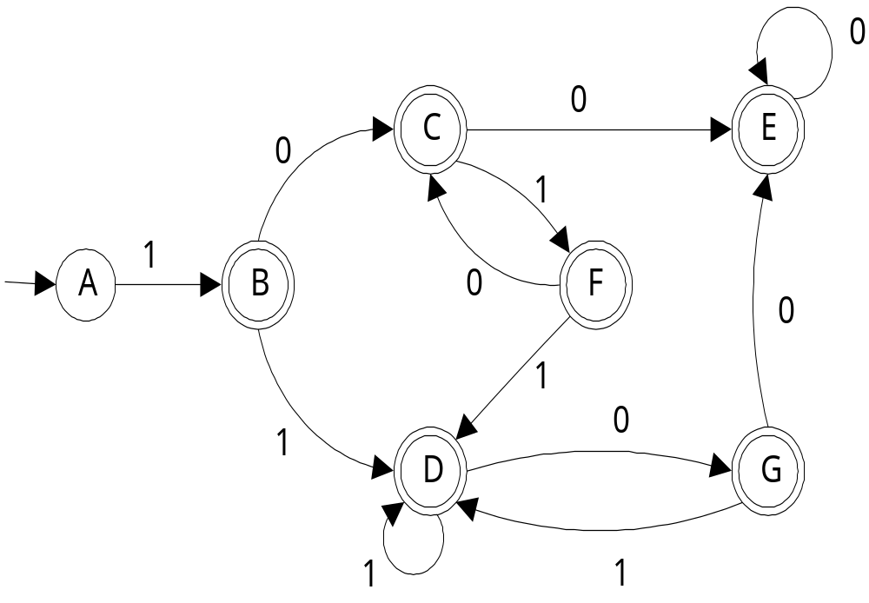
 |  | 0 |  | 1
A | [S] |  |  | B | [1,2,4,5,7,8,Z]
B | [1,2,4,5,7,8,Z] | C | [3,8,Z] | D | [5,6,7,8,Z]
C | [3,8,Z] | E | [8,Z] | F | [2,4,5,7,8,Z]
D | [5,6,7,8,Z] | G | [5,7,8,Z] | D | [5,6,7,8,Z]
E | [8,Z] | E | [8,Z]
F | [2,4,5,7,8,Z] | C | [3,8,Z] | D | [5,6,7,8,Z]
G | [5,7,8,Z] | E | [8,Z] | D | [5,6,7,8,Z]
②确定化

Slide 32
0
1
a
[A]
b
[B,D,F]
b
[B,D.F]
c
[C,G]
b
[B,D,F]
③ 最小化
c
[C,G]
e
[E]
b
[B,D,F]
e
[E]
e
[E]
1
0
0
0
1
a
b
c
e
1

Slide 33
第3章 习题
作业 3.4

Slide 34
练习
设字母表∑={a,b}，给出∑上的一个正则式b*abb*(a*bb)*。
①构造该正则式所对应的NFA(画出转换图)；
②将所求的NFA确定化(画出DFA的转换图)；
③将所求的DFA最小化(画出极小化后的转换图)；

